Slide 1
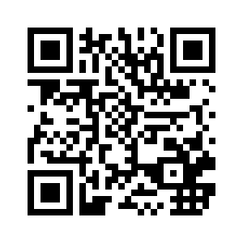
Quoi d'neuf à Aveizieux ?
Flash n° 76 - juillet 2020
Code Illiwap
Mairie : 04-77-94-00-12
Portable en cas d’urgence 06-33-53-75-17
1 rue des Erables – 42330 AVEIZIEUX
mairie@mairieaveizieux.fr / site : mairie-aveizieux.fr
Madame, Monsieur, Chèr(e)s Aveizieudaires
Nous venons de traverser une période compliquée et troublante. Je tenais pour la reprise de notre quoi d’neuf, à vous adresser mes remerciements pour avoir respecté et traversé au mieux cette période de confinement.
Un grand merci aussi aux bénévoles et aux nouveaux et anciens élu(e)s très impliqués à la mise en place des directives et préconisations, ou qui ont œuvré pour fabriquer et distribuer masques et blouses ou aider les plus fragiles.
Le virus est toujours là, et sans en faire une psychose, nous devons rester vigilants, continuer à respecter les gestes barrières, en particulier le port du masque.
En cette période estivale, la mairie reste ouverte avec des horaires un peu modifiés alors n’hésitez pas à vérifier toutes les informations sur le site de la commune.
A très bientôt. Sylvain DARDOULLIER,
Prenez soin de vous ! Maire,
Conseiller Départemental
Au
AU CONSEIL MUNICIPAL (extraits)
Conseil du 18 février 2020
Fixation du prix de vente des nouveaux caveaux funéraires 6 places : 2831,47 € TTC
Adoption du Rapport sur le Prix et la Qualité du Service (RPQS) public d'assainissement collectif 2018
Adoption du rapport de la Commission d'Evaluation des Charges Transférées (CLECT) du 18/12/2019
Approbation des comptes de gestion et comptes administratifs des budgets : commune, eau et assainissement 2019
Remerciements de Madame Geneviève ROBERT pour le versement de l’indemnité de gardiennage de l’Eglise 2019
La Commune est, depuis le 11 février 2020, propriétaire du bien sis 3 rue des Passementiers (Boulangerie VIRICEL).
Conseils du 27 mai 2020 et du 23 juin 2020
Election du Maire et des adjoints au Maire
Conseil du 25 juin 2020
Commande à la société OASURE pour le faucardage des roseaux de la station de la Bénéventière : 518,40 € TTC
Définitions des délégations consenties au Maire par le conseil municipal
Fixation des indemnités du Maire, des Adjoints et des conseillers municipaux délégués
Désignation des membres des différentes commissions internes et externes
Modifications d’horaires Mairie
Les mardis : 4-11-18 août 14h30–17h00
Les vendredis : 7-14-21 août 14h30–16h30 Fermeture de la mairie :
du 6 au 21 août de 8h30 à 11h30
Poste informatique :
Dans le cadre de la dématérialisation des services publics, un poste informatique est en accès libre service à l’accueil de la mairie.
PLAN CANICULE
Adoptez les bons gestes
- Je donne et je prends des nouvelles de mes proches
- Je bois régulièrement
- Je me rafraîchis le corps et je me ventile
- Je maintiens ma maison au frais en fermant mes volets
- J’évite les efforts physiques
- Je mange en quantité suffisante
- Je ne bois pas d’alcool
La Mairie se propose de vous appeler afin de prendre de vos nouvelles. Si vous souhaitez figurer sur le registre, contacter la mairie au 04-77-94-00-12.
Matériel à louer
1 table + 6 chaises 5 €
1 table + 2 bancs 3 €
1 percolateur 100 tasses 20 €
1 percolateur 50 tasses 10 €
1 banque réfrigérée 30 €
1 chapiteau 4x4 30 €
S’adresser en mairie : 04-77-94-00-12
Rappel

Slide 2
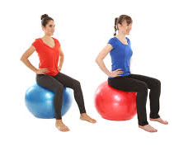
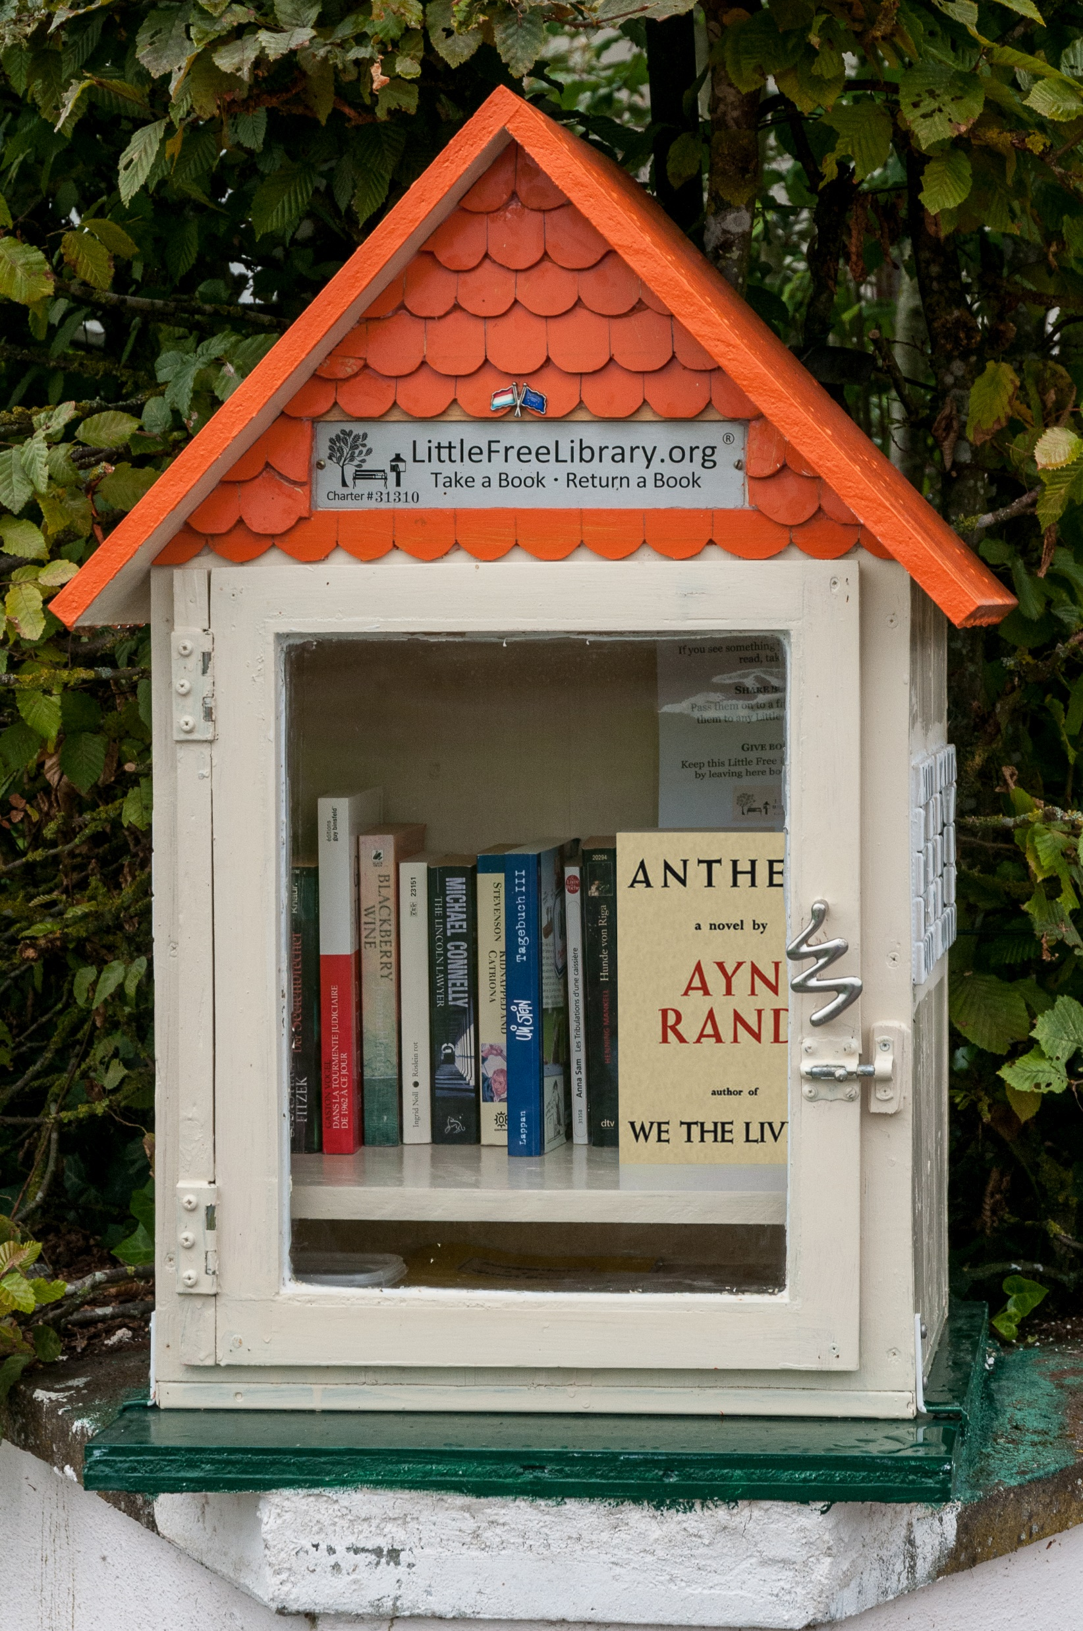
DATES A RETENIR
5 septembre : Forum des associations
5 septembre : Concours de pétanque (amicale boules)
6 septembre : Matinée andouillettes (Chasse)
Salle Jacquard
8 septembre : Assemblée générale et inscriptions école de musique 18h00
salle des associations
18 septembre : Tournoi de pétanque nocturne ASA
26 septembre : Vente de brioches école privée
31 octobre : Concert école privée salle polyvalente
7 novembre : Banquet des classes
12 novembre : Concours belote club fils d’argent
19 novembre : Soirée Beaujolais (La Ronde des Pitous)
21 novembre : Soirée choucroute du foot
29 novembre : Bourse aux jouets école publique
5 décembre : Journée téléthon
Le 5 septembre 2020 de 10 h à 12 h
Salle Jacquard
Venez nombreux !
Ecole Jules Verne - 7 Route du Berne
Tel : 04-77-94-00-99
Mail : ce.0421459h@ac-lyon.fr
29 novembre : bourse aux jouets
Ecole Laurent Michard - 4 Place du Bourg
Tel : 04-77-94-00-38
Mail : contact@ecolelaurentmichard.com
Site internet : www.ecolelaurentmichard.com
26 Septembre : vente de brioches
31 octobre : soirée concert et tapas
Congés du dépôt de pain
Du 14 au 28 septembre inclus
Gymnastique Volontaire
Si la situation sanitaire le permet, les cours reprendront en septembre :
* le mardi à 20h45 : Gymnastique dynamique (cardio et renforcement musculaire) avec Florent
* Le mercredi à 18h30 : Gymnastique douce avec Mireille
* Le jeudi à 20h45 : Cross training avec Florent
Renseignements et inscriptions lors du Forum des Associations le samedi 5 septembre,
par mail gymaveizieux@gmail.com ou au 06-18-63-33-29 (Annie TISSOT : Présidente )
Danse et Culture propose des cours de danse modern jazz à partir de 4 ans.
Inscriptions le 12 septembre de 10h à 12h
Salle Jacquard Renseignements : 06-82-43-23-57
Association Sportive d’Aveizieux
Reprise des entraînements
* Séniors, le vendredi 14 août
* Foot loisirs le jeudi 20 août
L’association recherche et recrute quelques joueurs dans ses catégories Séniors et foot loisirs. Si vous souhaitez rejoindre un club convivial et ambitieux, contactez Olivier DIMIER au 06-64-77-33-64 ou olivierdimier@yahoo.fr
Association de Chasse Communale
Nous organisons une matinée andouillettes le dimanche 6 septembre à la salle Jacquard.
ASDA (Association Self Défense Aveizieux)
Reprise des cours le 2 septembre 2020
Cours adultes (à partir de 14 ans)
le mercredi de 19h45 à 21h00
à la salle Jacquard
Renseignements au 06-99-70-54-53
L’Ecole de Musique Aveizieux / Saint-Médard-en-Forez
tiendra son Assemblée Générale suivie des inscriptions
le mardi 8 septembre 2020 à 18h00
à la salle des associations d’Aveizieux
Site internet : emusma.free.fr
Adresse mail : emusma@yahoo.fr
Téléphone : 06-51-14-90-74
Banquet des classes en 0
Il aura lieu le samedi 7 novembre 2020 à la salle Jacquard. Les enfants nés en 2010 et 2020 sont invités pour la photo et leurs parents pour l’apéritif.
Yoga : reprise des cours le 14 septembre :
lundi de 18H30 à 19h45
mardi de 8h45 à 10h00 (salle Jacquard)
Nouveau service sur la commune
M. Julien VIRICEL praticien en Hypnose Ericksonienne et Humaniste
Tel 06-13-36-00-16
Au 1 rue des Erables
Boîte à livres :
Une boîte à livres est à la disposition
de tous sur la place de la mairie.
N’hésitez pas à venir troquer vos livres !
Prochaine parution fin octobre 2020
Dépôt des informations avant le 10/10/20
Imprimé par nos soins Ne pas jeter sur la voie publique

